Slide 1

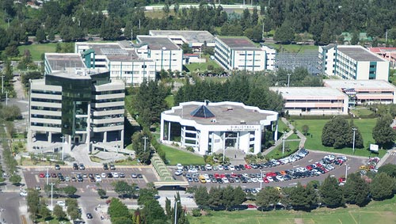

DEPARTAMENTO DE CIENCIAS ECONÓMICAS, ADMINISTRATIVAS Y DE COMERCIO
Tesis previo a la obtención del título de:
Ingeniera en finanzas, contadora pública – auditora
AUTOR:
Giselle López
DIRECTOR:
Ing. Pedro Rivadeneira
CODIRECTOR:
Ing. Carlos Sierra
TEMA:
Auditoría de primera parte con enfoque en la norma ISO 9001:2008, aplicada al sistema de gestión de calidad de la empresa ECUAKIMIPOL S.A., ubicada en la ciudad de Quito, por el período julio – diciembre de 2012”

Slide 2

Índice
Capítulo I
Capítulo II
Capítulo III
Capítulo IV
Capítulo V
Capítulo VI
Glosario de Siglas

Slide 3



CAPÍTULO 1
Definición del Proyecto
Planteamiento del Problema
Cliente
Cliente
General Motors del Ecuador S.A.
Aymesa S.A.
Grupo Mavesa
Requiere su certificación
Requiere su certificación
ALFINSA S.A.
ECUAKIMIPOL S.A.
Proveedor
Proveedor

Slide 4

CAPÍTULO 1
Definición del Proyecto
Antecedentes
Constitución:2010
Diagnóstico inicial (ene-2012)
Establecimiento de SGC
Situación Actual
Necesidad de Auditoría de primera parte para continuar el proceso de certificación en ISO 9001:2008
Justificación del Tema
Cadena de valor obliga a ofrecer producto de calidad
Requerimiento como proveedor
Viabilidad del Proyecto
Beneficio Mutuo

Slide 5

CAPÍTULO 1
Definición del Proyecto
OBJETIVO GENERAL
OBJETIVOS ESPECÍFICOS
Efectuar una Auditoría de primera parte para evaluar la eficacia del SGC de ECUAKIMIPOL S.A.
Oportunidades de mejora y acciones correctivas
Control de documentos y registros, y las acciones correctivas y preventivas
Nivel de cumplimiento del SGC según la ISO 9001:2008.
Viabilidad de la Auditoría respecto a documentación.

Slide 6
CAPÍTULO 1
Definición del Proyecto
Oportunidad del Objetivo
Viabilidad del Objetivo
Importancia del Objetivo
Globalización económica-financiera
Carta de auspicio: provisión de información necesaria
Aplicación en términos académicos
Redefinición de procesos y estrategias
Certificaciones de cumplimiento
Clientes exigentes
Aprobación del tema en consejo – ESPE
Aplicación práctica
ISO 9001:2008
Justificación De Objetivos

Slide 7
CAPÍTULO 1
Definición del Proyecto
ISO 9001:2008
Especifica requisitos para un SGC
Generación de confianza a nivel mundial
Mejora continua
Demostrar que productos cumplen estándares
Incrementar satisfacción del cliente
Mismo lenguaje y fin
Diferenciación de la competencia
“Las personas tienen derecho a disponer de bienes y servicios de óptima calidad y a elegirlos con libertad, así como a una información precisa y no engañosa sobre su contenido y características.
La ley establecerá los mecanismos de control de calidad y los procedimientos de defensa de las consumidoras y consumidores; y las sanciones por vulneración de estos derechos, la reparación e indemnización por deficiencias, daños o mala calidad de bienes y servicios, y por la interrupción de los servicios públicos que no fuera ocasionada por caso fortuito o fuerza mayor.” Art 52 CR 2008

Slide 8




CAPÍTULO 1
Definición del Proyecto
Objetivo de la Auditoría de GC
Determinar NC y C y establecer AC y OM, respectivamente.
Efecto Directo
- Cambios en ambiente de trabajo
- Gestión por procesos de calidad
- Enfoque de sistema para la gestión
- Seguridad industrial y salud ocupacional
Efecto Indirecto
- Aporte de valor
- Disminución de desperdicios
- Utilización equipo de protección industrial
- Disminución desechos nocivos para la salud humana. (micropartículas de poliuretano)
- Mejora de productividad
Objetivo del Buen Vivir que Soporta
Obj 6.
Garantizar el trabajo estable, justo y digno en su diversidad de formas.
Meta que Soporta
↑ en un 25% la productividad media laboral en el sector industrial
- Indicador meta: Productividad media laboral en el sector industrial
- Indicador de apoyo: Tasa de siniestralidad
Obj 11. Establecer un sistema económico social, solidario y sostenible.
Obtener un ↑ del 5% del PIB Industrial no petrolero

Slide 9
CAPÍTULO 1
Definición del Proyecto
Metodología
Desarrollo de auditoría:
ISO 19011:2002, Directrices para la Auditoría de los SGC y/o Ambiental.
Criterio de la auditoría:
9001:2008: Requerimientos de los SGC y de su Documentación; y la Norma ISO 9000:2005: Fundamentos y terminología del SGC.
Recolección de datos
Fuentes primarias
Fuentes secundarias
Técnicas
Personas
Hechos
Material impreso
Material electrónico
Investigación documental
Investigación de Campo
Técnicas Verbales
Técnicas Físicas
L/V
Cuestionarios

Slide 10
CAPÍTULO 2
La Empresa
ECUAKIMIPOL S.A.
Aspectos Generales
Direccionamiento Estratégico
Información general
Misión y visión
Organigramas
Política y objetivos de calidad
Estrategias
Principios y valores

Slide 11
CAPÍTULO 2
La Empresa
ECUAKIMIPOL → S.A. (privada 2010)
La fabricación y comercialización del plástico en varias formas primarias
Normatividad Externa:
Constitución de la República del Ecuador
Leyes: LORTI y Ley de Cías y Ley de Seguridad Social
Normatividad Interna:
Manual de Calidad
Manual de Funciones
Plan Estratégico 2012-2017
3 accionistas
Único cliente: ALFINSA S.A.
USD 1200
Sector industrial manufacturero
Ubicada en Carcelén Alto
Enfoque: zonas deprimidas, buen vivir e industria nacional
Códigos: Código del Trabajo y Código de la Producción
25 componentes en poliuretano consistentes en: baúles, insonorizantes y alfombras para automotores

Slide 12
CAPÍTULO 2
La Empresa
* Organigrama Estructural
Dirección
Gerencia General
Administración
Planta
Operativo
Directorio
Gerente General
Administrador
Jefe de Planta
Bodeguero
Operadores
Restructuración
Contabilidad
Bodega

Slide 13
CAPÍTULO 2
La Empresa
* Organigrama Funcional
Directorio (1)
Gerente General (2)
Administrador (3)
Coordinador de Producción (4)
Operadores (5)
* Se describieron las funciones de cada uno
Contador (3.1)
Ayudante de Bodega (4.1)

Slide 14
CAPÍTULO 2
La Empresa
* Organigrama Personal
Directorio (3 accionistas)
Leonardo Rodrigo Brito López
José Luis Martínez Batallas
Homero Marcelo Rovayo Manosalvas
1 Gerente General
Leonardo Rodrigo Brito López
1 Administrador
Jaime Iván Celi Pazos
15 Operadores
Santiago Gallegos (encargado proceso corte)
Cristian Gualoto (encargado proceso inyección)
René Ushiña (encargado proceso terminado e inspección)
1 Jefe de Planta:
Wilfrido Martínez
1 Contador:
Guillermo Alfredo Toscano Chancusi
1 Bodeguero:
Oscar Ushiña

Slide 15


CAPÍTULO 2
La Empresa
Somos una empresa que fabrica componentes de poliuretano para la industria ecuatoriana, que entrega satisfactoriamente los productos a nuestros clientes con calidad, responsabilidad y puntualidad; superando sus expectativas y contando con la colaboración de nuestro talento humano.
GENTE: Contamos con un equipo de trabajo estable, comprometido, capacitado y que recibe remuneraciones superiores al promedio del mercado laboral.
PROCESOS: Contamos con nueva tecnología para la realización de los procesos productivos y mejoramos continuamente los procesos del Sistema de Gestión de Calidad.
CLIENTE: Tenemos a nuestros clientes satisfechos, lo que nos ha permitido desarrollar nuevas líneas de negocios y ampliar nuestro portafolio de clientes.
RENTABILIDAD: Hemos incrementado nuestra rentabilidad optimizando nuestros recursos y procesos.

Slide 16
CAPÍTULO 2
La Empresa
Política de la Calidad
Fabricar componentes de poliuretano para la industria ecuatoriana, excediendo las expectativas de nuestros clientes a través del cumplimiento de los requisitos de nuestro Sistema de Gestión basado en la Norma ISO 9001; y, comprometiéndonos con el mejoramiento continuo de nuestros procesos, siempre apoyados con nuestro equipo de trabajo calificado y motivado
ISO 9001:2008 → 5.3 Política de la calidad
Es adecuada al propósito de la organización,
Incluye un compromiso de cumplir con los requisitos y de mejorar, continuamente la eficacia del sistema de gestión de la calidad,
Proporciona un marco de referencia para establecer y revisar los objetivos de la calidad,
Es comunicada y entendida dentro de la organización, y
Es revisada para su continua adecuación. (Se está realizando)
Sí Cumple Requisitos de Norma
ISO 9000:2005 → 0.2 Principios de gestión de la calidad
Enfoque al cliente
Liderazgo
Participación del personal
Enfoque basado en procesos
Enfoque de sistema para la gestión
Mejora continua
Enfoque basado en hechos para la toma de decisiones
Relaciones mutuamente beneficiosas con el proveedor

Slide 17

CAPÍTULO 2
La Empresa
* Objetivos de la Calidad
Gente
1. Contar con un equipo de trabajo estable, comprometido, capacitado, que desarrolla sus actividades en un ambiente seguro
Procesos
2. Mejorar continuamente nuestros procesos productivos adoptando la tecnología adecuada.
3. Mantener la integridad del sistema de gestión de calidad basado en la Norma ISO 9001.
Clientes
4. Tener a nuestros clientes satisfechos lo que nos permitirá desarrollar nuevas líneas de negocios y ampliar nuestro portafolio de clientes
Rentabilidad
5. Incrementar nuestra rentabilidad optimizando nuestros recursos y procesos.
Objetivos no
SMART
Redefinición
T en todos
A en 3y4

Slide 18

CAPÍTULO 2
La Empresa
* Objetivos de la Calidad
Gente
Durante el próximo año, mejorar la estabilidad, compromiso y capacitación del equipo de trabajo estable, comprometido, capacitado, que desarrolla sus actividades en un ambiente seguro.
Procesos
Mejorar continuamente nuestros procesos productivos adoptando la tecnología adecuada.
Optimizar la integridad del sistema de gestión de calidad basado en la Norma ISO 9001:2008, durante el próximo año.
Clientes
Aumentar la satisfacción de nuestros clientes, lo que nos permitirá desarrollar nuevas líneas de negocios y ampliar nuestro portafolio de clientes dentro de los próximos 4 años
Rentabilidad
Incrementar nuestra rentabilidad optimizando nuestros recursos y procesos dentro del próximo año
Objetivos Redefinidos
Oportunidad de Mejora

Slide 19


CAPÍTULO 2
La Empresa
* Estrategias
Medios a través de los cuáles se alcanzará un objetivo
Las estrategias están descritas en 4 tablas de Gestión Estratégica
Cada objetivo de la Calidad tiene estrategias

Slide 20
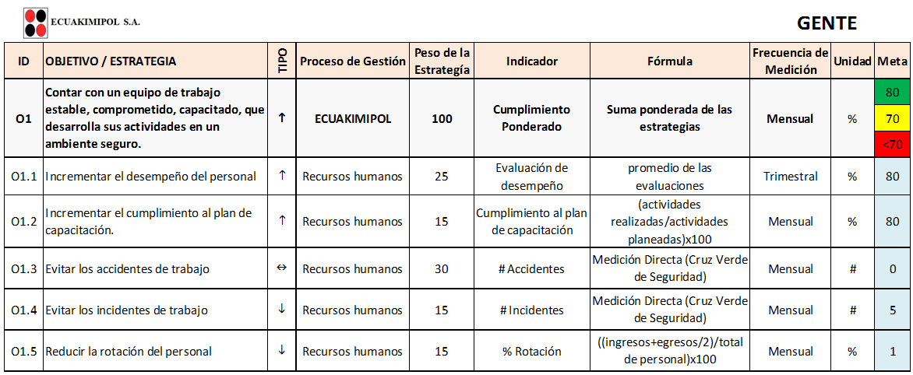
CAPÍTULO 2
La Empresa
Obj con sus estrategias
Proceso al que pertenecen
Según importancia
Asignación de peso/100
Nombre del indicador
Cada cuánto se medirá la estrategia
Valores que se pretenden alcanzar
Dirección de la flecha depende de lo que se quiera como resultado del indicador
↑ : Que suba
↓ : Que baje
↔ : Que se mantenga
Fórmula del Indicador
Udd medida del resultado
Código

Slide 21
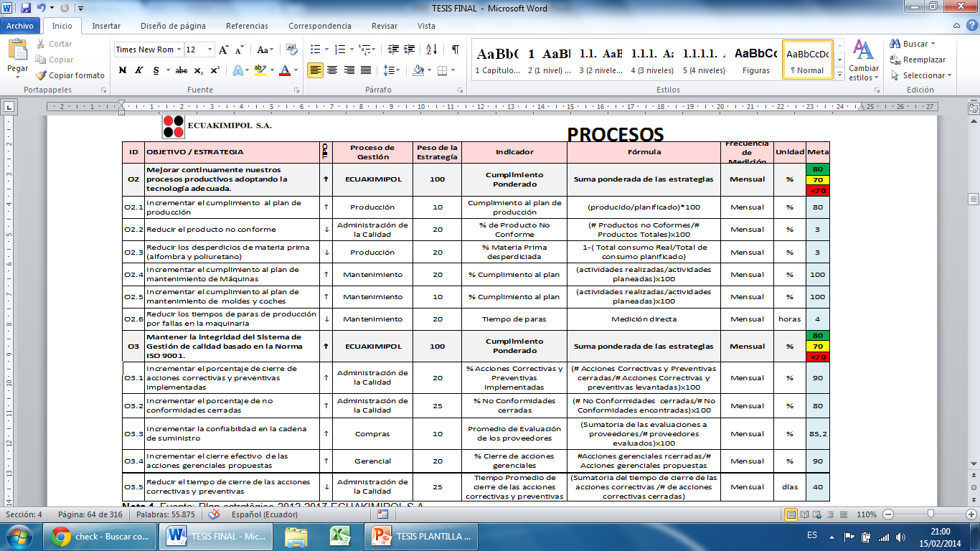
CAPÍTULO 2
La Empresa

Slide 22
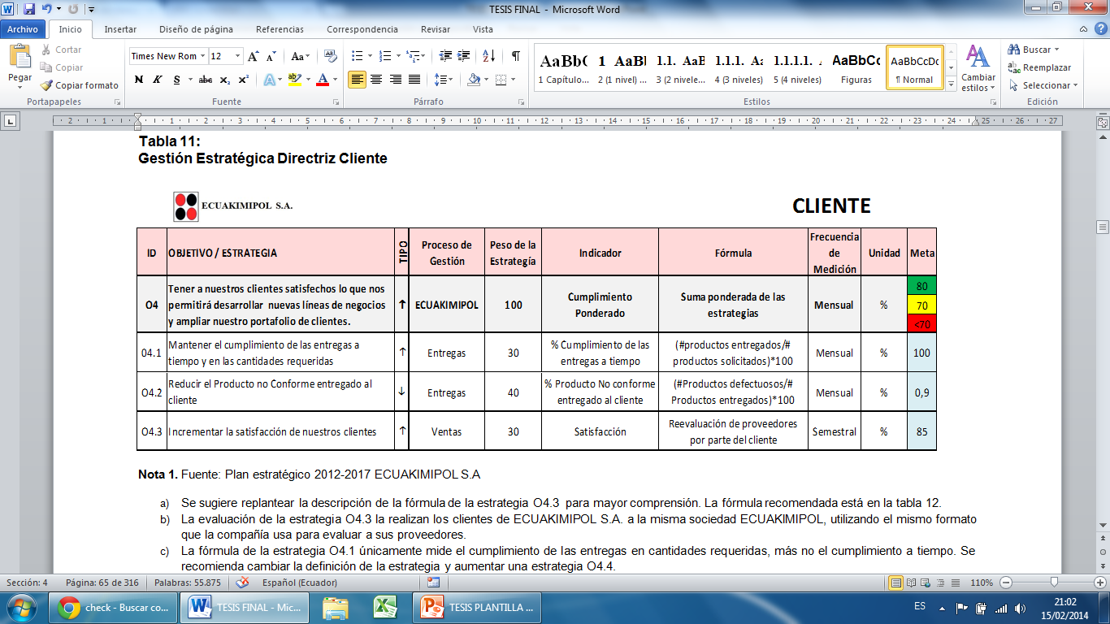
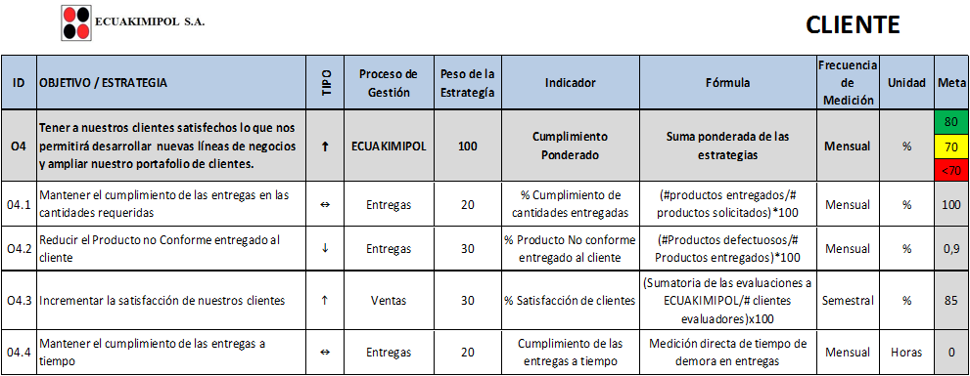
CAPÍTULO 2
La Empresa
Oportunidad de Mejora

Slide 23
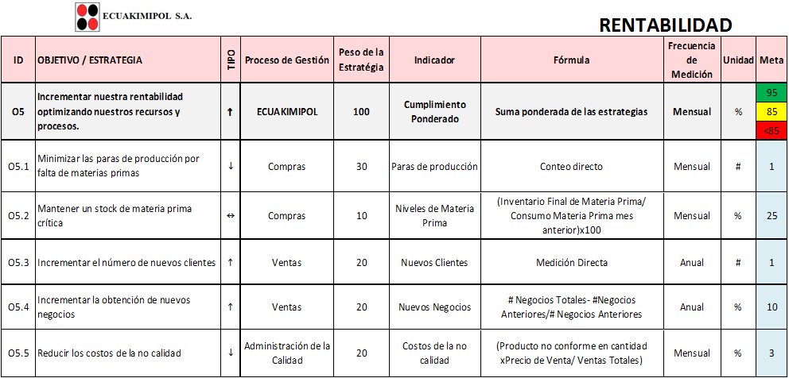
CAPÍTULO 2
La Empresa

Slide 24


CAPÍTULO 2
La Empresa
El talento humano es lo más importante y clave en nuestra empresa para crecer y desarrollarnos.
Valores
RESPETO.- Diversidad cultural, religiosa, política, étnica y filosófica. Se escuchan las ideas de los demás y se las consideran.
Los valores forman parte del accionar diario de todos los trabajadores.
La satisfacción de nuestros clientes, nos motiva para mejorar continuamente.
Cumplimos con la normativa interna y externa que rige a nuestra empresa.
El trato justo es una obligación en nuestra organización.
Principios
COMPAÑERISMO.- Buena relación interpersonal apoyándose en tareas, buena comunicación y comprensión.
HONRADEZ.- Personal se distingue porque respeta los bienes ajenos y actúan apegados a la verdad y la justicia.
RESPONSABILIDAD.- Cumplimiento de compromisos acordados con puntualidad y la satisfacción de haber dado lo mejor
ASEO.- Orden y la limpieza desde su presentación personal hasta el cuidado de las instalaciones

Slide 25
CAPÍTULO 3
Análisis Situacional
Análisis Interno
Árbol de Procesos
Caracterización de Procesos
Análisis del Microambiente
Análisis del macroambiente
Factor Político - Legal
Factor Social
Factor Tecnológico
Análisis F.O.D.A.
Matriz Interna
Matrices de Áreas Ofensivas de Iniciativa Estratégica
Matrices de Áreas Defensivas de Iniciativa Estratégica
Matriz de Resumen
Matriz de Síntesis Estratégica
Mapa de Procesos
Factor Económico
Intermediarios
Proveedores
Competidores
Clientes
Matriz Externa

Slide 26

CAPÍTULO 3
Análisis Situacional
* Mapa de Procesos

Slide 27

CAPÍTULO 3
Análisis Situacional
Análisis Interno
Árbol de Procesos

Slide 28




CAPÍTULO 3
Análisis Situacional
Análisis Interno
Herramienta que permite evidenciar interacción entre actividades y procesos
Incluye:
Nombre (Cod) y obj.
Identifica las características de los procesos dentro del SGC
P-H-V-A
Alcance, responsable, normatividad
Actividades en cada fase del ciclo Deming
Indicadores de desempeño
Entradas, salidas y recursos
Control de documentos y registros generados
* Caracterización de Procesos
Gestión Gerencial
Ventas
Producción
Entregas
RRHH
Compras
Mantenimiento
Administración de la Calidad

Slide 30
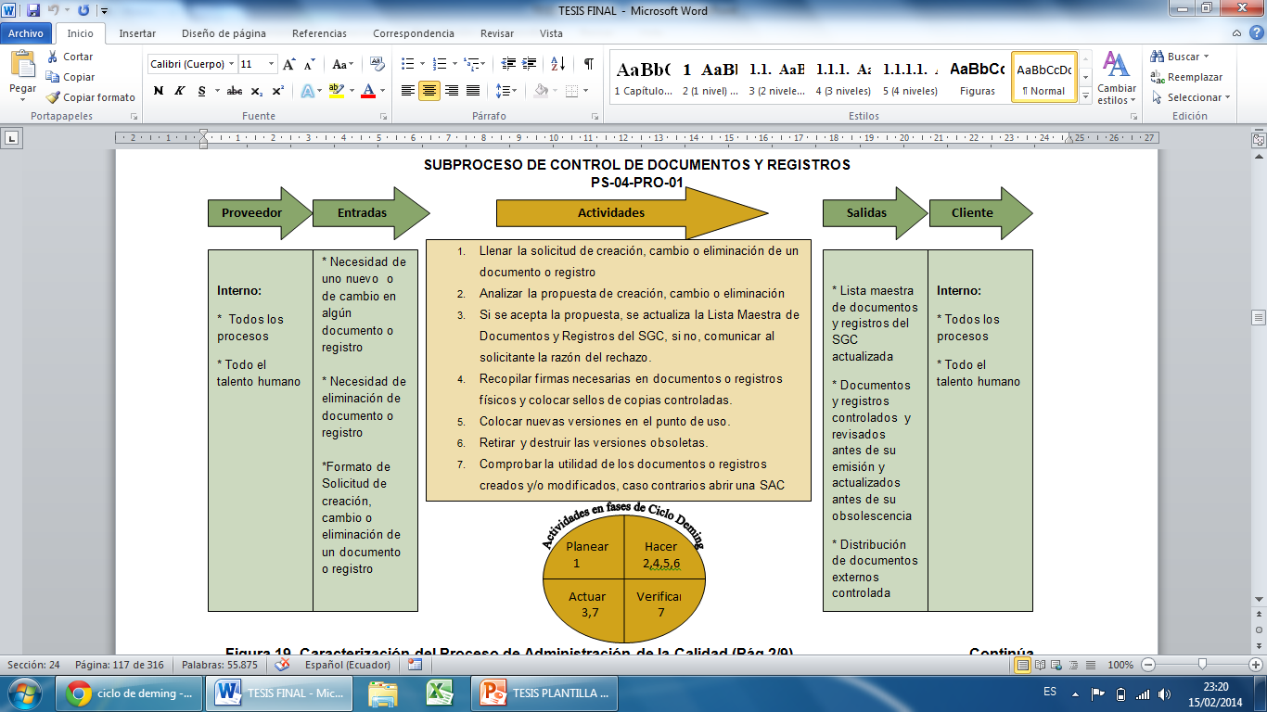
Análisis Interno
* Caracterización de Procesos

Slide 31
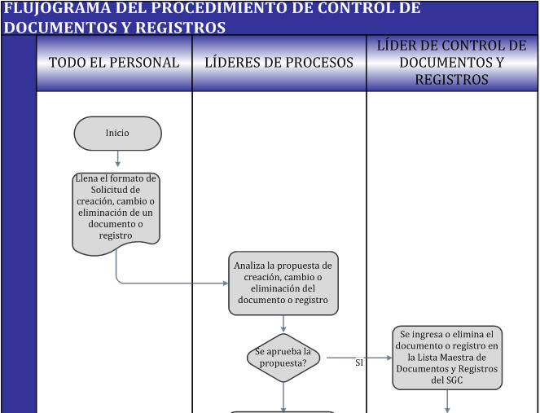
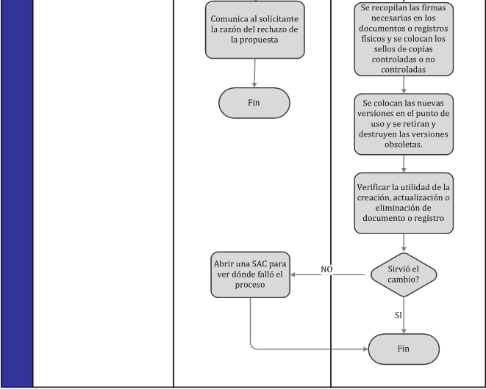
Análisis Interno
* Caracterización de Procesos
Flujograma del Subproceso de Control de Documentos y Registros

Slide 32
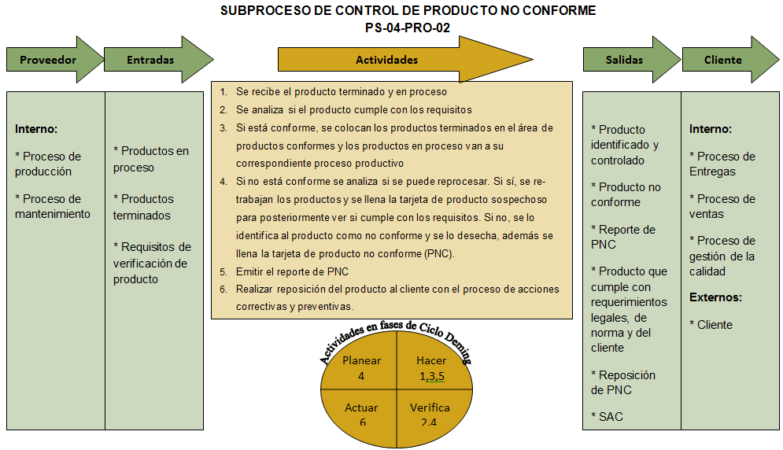
Análisis Interno
* Caracterización de Procesos

Slide 33
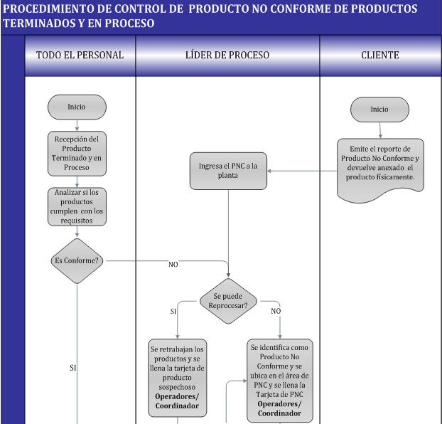
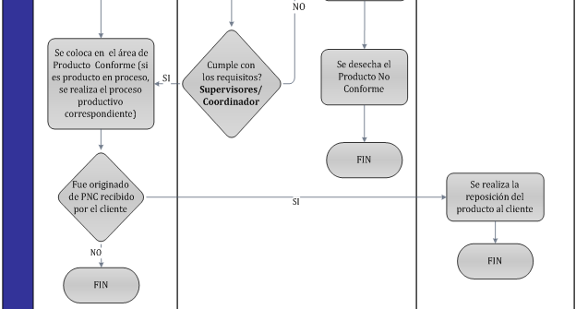
Análisis Interno
* Caracterización de Procesos
Flujograma del Subproceso de Producto No Conforme

Slide 34
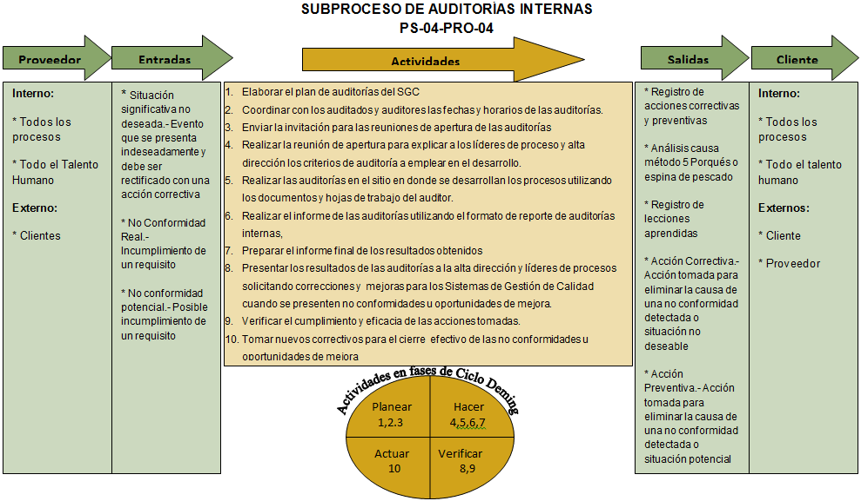
Análisis Interno
* Caracterización de Procesos

Slide 35
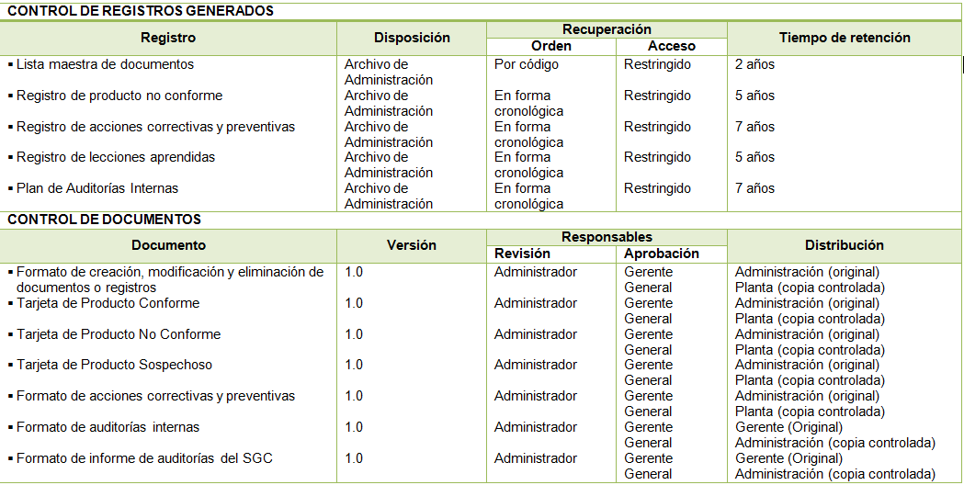
CAPÍTULO 3
Análisis Situacional
Análisis Interno
* Caracterización de Procesos

Slide 36




CAPÍTULO 3
Análisis Situacional
* Análisis del Microambiente
Clientes
PN o PJ que compra productos ofertados por ECUAKIMIPOL
Único cliente: Alfombras Industriales ALFINSA S.A., que se dedica a la fabricación y comercialización de cubrimientos para pisos de materiales textiles
No pelea para abrir su segmento. Riesgo ↓
Contrato asegura producción para los próximos 5 años
Proveedores
Proveen inputs para la producción (MP, maquinaria, servicios técnicos)
Son determinantes para la calidad del producto
Lista de proveedores aprobados (10)
Son evaluados de acuerdo a la calidad, entrega a tiempo, costos bajos y stock oportuno
Intermediarios
El único intermediario es ALFINSA quien establece el precio de de compra para obtener un margen
Distribuidores entre productor (ECUAKIMIPOL) y consumidor final (AYMESA, MAVESA, GM)
Competidores
Para motivos de análisis, se busco en SC empresas con la misma actividad. Tiene 26 competidores indirectos

Slide 37


CAPÍTULO 3
Análisis Situacional
* Análisis del Macroambiente
Ecuador requiere política comercial estratégica
Nuevos mercados
Incrementar productividad
Cambiar la matriz productiva
Propone incentivos fiscales
No depender de medidas unilaterales
De acuerdo a la legislación, cambia oferta y demanda
Código Orgánico de la Producción, Comercio e Inversiones (2010)
Impulsa industria nacional
Exenciones fiscales pueden ↑ producción ↓ precio del producto ↑ la demanda e ↑ margen de utilidad
Factor político

Slide 38

CAPÍTULO 3
Análisis Situacional
* Análisis del Macroambiente
Economía saludable: > poder adquisitivo. Gente dispuesta a comprar bienes opcionales
Ecuador 2012: crecimiento 4,8% y mejora de estándares de vida
El ↑ de la cotización del petróleo impulsó al ↑ del precio de las resinas plásticas.
S.e. según la AEP, la industria del plástico ha crecido y mantiene la tendencia .
Con el Proyectos de Refinería del Pacífico, una MP a producirse será el polipropileno. (Costos ↓)
Importaciones de plástico y sus manufacturas mostraron ↑ del 24,39% (2011-2010)
EEUU, Colombia y Brasil son los principales proveedores
Exportaciones tb ↑ 32,37%
Principales clientes: Colombia, Venezuela y Perú
Balanza comercial (especialmente la No Petrolera) cierra con déficit.
Las exportaciones de manufacturas de cuero, plástico y caucho, representaron el 1,9% de ene–ago 2013
Factor ECONÓMIco

Slide 39
CAPÍTULO 3
Análisis Situacional
* Análisis del Macroambiente
Influencias culturales afectan entorno de Cía. Entornos sociales volubles y conservadores
Capital humano es lo más importante. Política de inserción socio-económica y derechos. Buen Vivir. Inversión social en Ecuador: USD6.000 millones en 2012.
LOEPS: economía popular y solidaria como forma de organización de producción y comercialización para satisfacer necesidades y generar ingresos.
Participación ciudadana e incentivo de producción nacional
Se fomenta financiamiento a proyectos emprendedores con ↓ tasa de interés a través de la CFN y BNF
Apoyo a PyMEs en campo bursátil e impulso a su asociación en consorcios de exportación
Según Andes, se otorgaron créditos producticos que beneficiaron 143 flias en 2012.
Factor SOCIAL

Slide 40
CAPÍTULO 3
Análisis Situacional
* Análisis del Macroambiente
Ritmo de avance tecnológico = Permanencia en el mercado
Inversión: ↓ costos y ↑ capacidad de producción
Ecuador puesto 96 de 144
Aprovechar TIC
Tecnología ↑ en internet, telefonía y educación
Pocos proyectos vinculan empresa-universidad
CTT: red que impulsa creación de tecnología en América Latina
Campus party
Escuelas de milenio y YACHAY
Ancho de banda y velocidad
Falta: dejar de importar tecnología
Factor TECNOLÓGICO

Slide 41
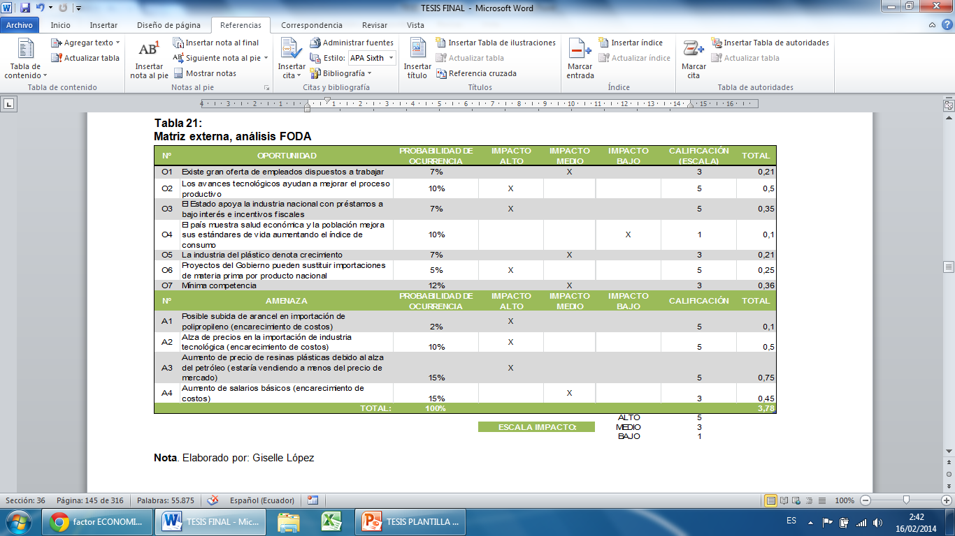
CAPÍTULO 3
Análisis Situacional

Slide 42
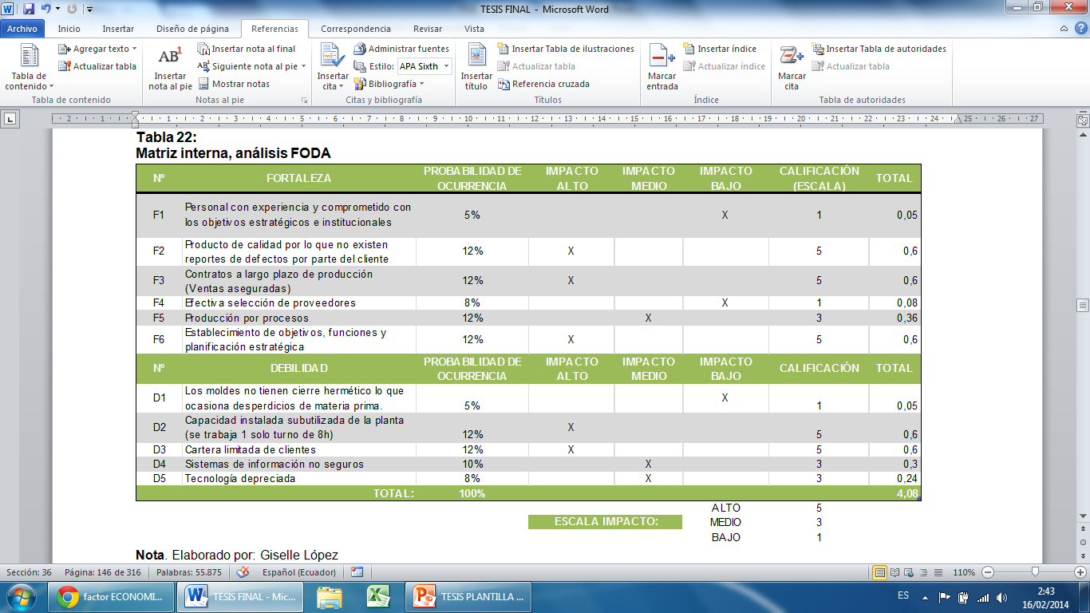
CAPÍTULO 3
Análisis Situacional

Slide 43
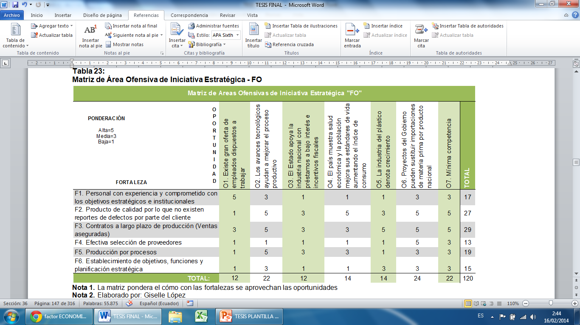
CAPÍTULO 3
Análisis Situacional

Slide 44
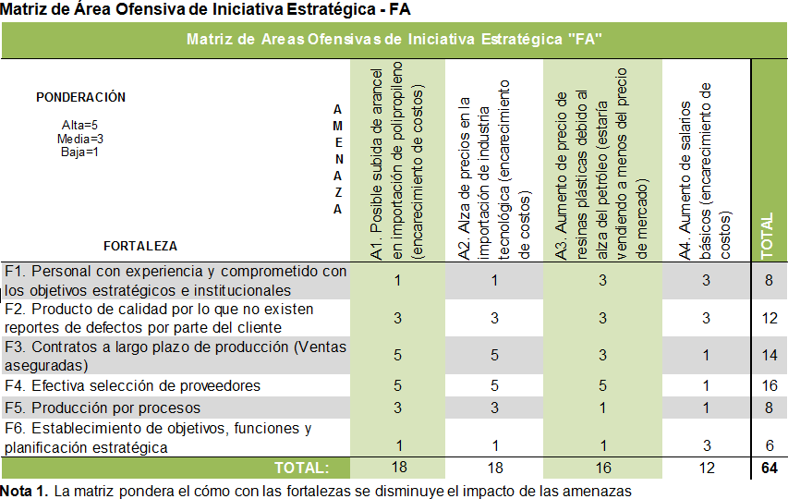
CAPÍTULO 3
Análisis Situacional

Slide 45
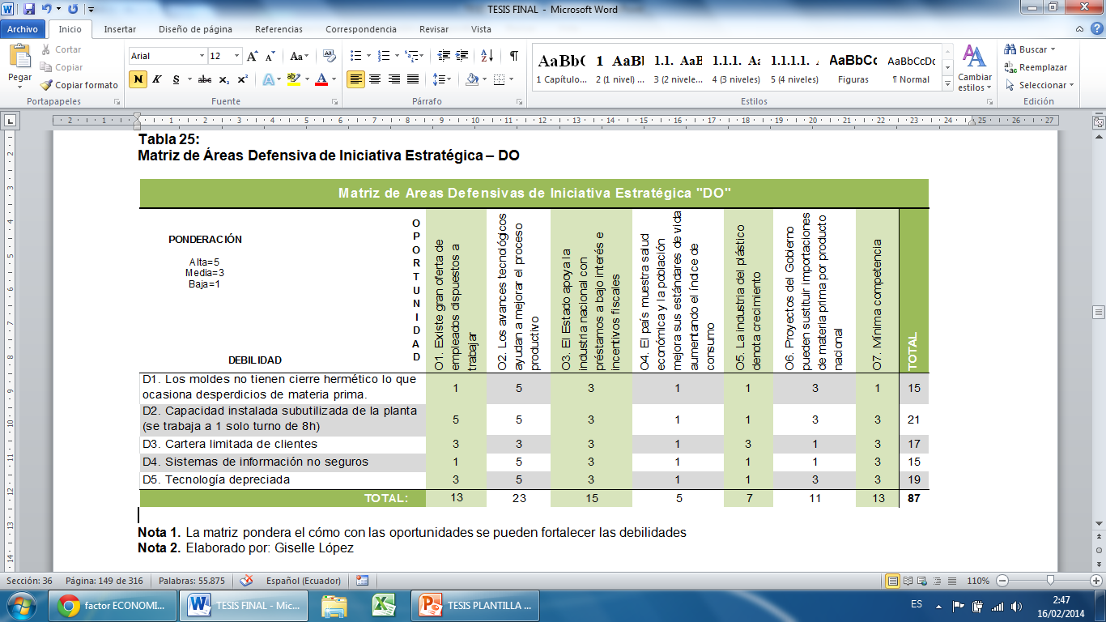
CAPÍTULO 3
Análisis Situacional

Slide 46
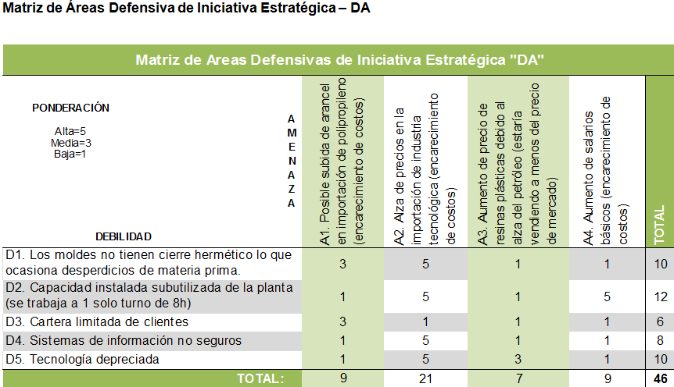
CAPÍTULO 3
Análisis Situacional

Slide 47
CAPÍTULO 3
Análisis Situacional
*Matriz Resumen
Índice de Aprovechamiento = $\frac{Valor Total de la Matriz}{Ponderación más alta obtenida ×\# de columnas ×\# de filas}$ *Usado para FO y FA
Índice de Vulnerabilidad = $\frac{Valor Total de la Matriz}{Ponderación más alta obtenida ×\# de columnas ×\# de filas}$
*Usado para DO y DA
CONCLUSIONES
Matriz FO = 1205x7x6 = 57,14%
Matriz FA = 645x4x6 = 53,33%
Matriz DO = 875x7x5 = 49,71%
Matriz DA = 465x4x5 = 46,00%
FO:
FA:
DO:
DA:
Probabilidad media-alta (57,14%) de capitalizar las oportunidades del entorno a partir de las fortalezas
El resultado fue de 53,33%, lo que se interpreta como una alta probabilidad de que las fortalezas existentes eviten el efecto nocivo de las amenazas.
El resultado fue de 49,71% lo que se interpreta como una probabilidad media de que las debilidades tiendan a erosionar la posibilidad de capitalizar las oportunidades que el entorno brinda.
El resultado fue de 46%, que significa una media-baja probabilidad de que las debilidades tiendan a maximizar el efecto de las amenazas.
MATRIZ RESUMEN
 | Oportunidades | Amenazas
Fortalezas | 57,14% | 53,33%
Debilidades | 49,71% | 46%

Slide 48
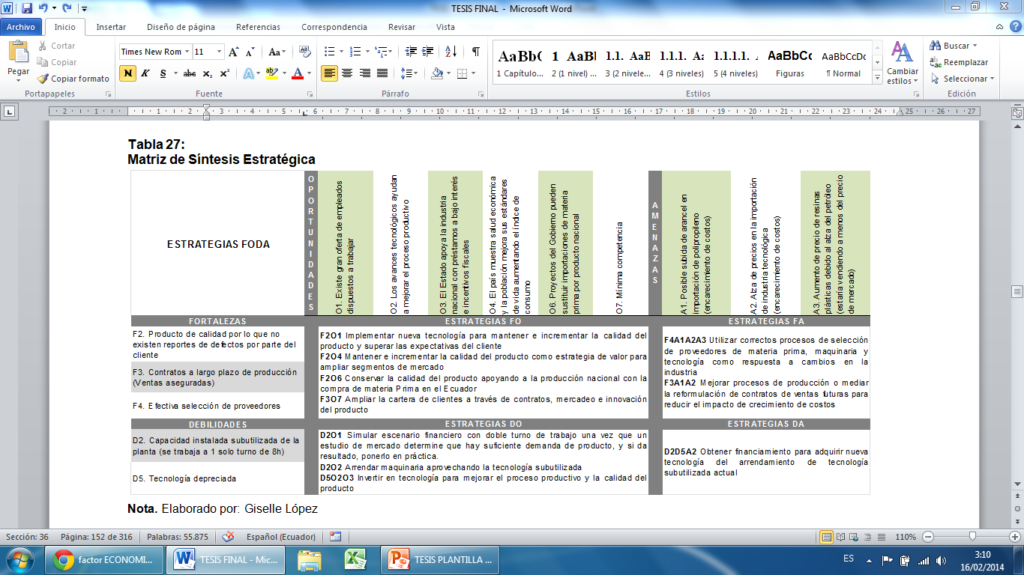
CAPÍTULO 3
Análisis Situacional
*Matriz de Síntesis Estratégica

Slide 49

CAPÍTULO 4
Marco Teórico Auditoría de GC
Antecedentes
Calidad inherente a la humanidad ↔ satisfacción de necesidades
Revolución industrial trajo grandes avances. F Taylor fue un pionero
II guerra mundial dejó secuelas: 1. devastados países → Japón: productos de pésima calidad
Primeras auditorías de GC para mejorar procesos y lograr la MC
1950 “hacer las cosas muy bien”: J. Juran y E. Deming enseñan sus principios a las hoy potencias mundiales
2. Desconfianza para hacer tratos con otros países. Necesidad: reconstruir relaciones comerciales
2 Propuestas
* Ciclo de Calidad de Edward Deming
* Normas ISO

Slide 50
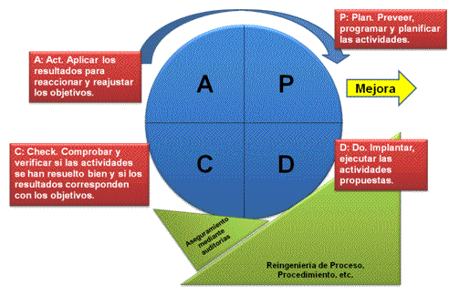

CAPÍTULO 4
Marco Teórico Auditoría de GC
164 países miembros
Órgano Consultivo de las Naciones Unidas
Ventajas: incorporación en mercados mundiales, criterio de comparación, satisfacción de requisitos, eficacia y eficiencia
ISO: parámetros acogidos en el mundo como lenguaje común de certificación de calidad
Asesores de estándares de Calidad
Bucle de la Calidad de E. Deming
Gestión de procesos
4 actividades:
P-H-V-A
↓ Riesgos y MC
AI: Aseguran su cumplimiento

Slide 51

CAPÍTULO 4
Marco Teórico Auditoría de GC
SGC: Dirige y controla la Organización con respecto a la calidad
Procesos planificados, medidos y controlados, que interactúan para cumplir obj de calidad y entregar prod. de calidad que satisfaga
Es parte del SG enfocado al logro de resultados para satisfacer necesidades, expectativas y requisitos (ISO 9000)
SGC
Elementos de un Sgc
1. Estructura Organizacional
4. Procesos
5. Procedimientos
Funciones y responsabilidades
2. Planificación
Objetivos y estrategias
Humano, financiero, físico, tecnológico
Transforma inputs en outputs con v.a. para cumplir obj
Pasos detallados de procesos
3. Recursos
Cuándo implementar SGC
Mejorar rendimiento o productividad
↑ la calidad de productos
Mejorar posición competitiva y ↑ participación
Orientar actividades a MC y crear valor
Objetivos claros que cumplan requerimientos

Slide 52
CAPÍTULO 4
Marco Teórico Auditoría de GC
Verifica que la doc sea pertinente, relevante y competente para continuar proceso
AI: se basará en SGC y la Norma ISO 9001:2008
Previo: diagnóstico inicial que estableció el SGC de ECUAKIMIPOL S.A.
*AGC es una herramienta que evalúa de forma independiente SGC
OBJ: buscar oportunidades de mejora, corregir problemas, plantear soluciones y lograr MC
AI (1º parte)
Auditorías de 3º parte
Auditoría combinada
Auditoría Conjunta
Auditorías de 2º parte
Realizada por la propia organización con fines internos. Son la base para una auto-declaración de conformidad
AE realizadas por partes que tienen un interés. (clientes)
AE realizadas por auditoras independientes y externas que proporcionan el registro o la certificación
Cuando se auditan juntos un SGC y SGA
Cuando 2 o más organizaciones auditan un único auditado

Slide 53

CAPÍTULO 4
Marco Teórico Auditoría de GC
Programa de Visita Previa
Programa de Auditoría
Plan de Auditoría
Planificación de la Auditoría
Ejecución de la Auditoría
Desarrollo de actividades del Plan de Auditoría
Determinación de Hallazgos
Comunicación de Resultados
Informe de Auditoría
Entrevistas
Existencia documentación
Metodología
ISO 19011:2002 aplicado al SGC de ECUAKIMIPOL S.A.
AI 1º parte → netamente de cumplimiento en concordancia con ISO 9001:2008
3 partes: planificación, ejecución y comunicación de resultados.
Las diferentes etapas cumplirán el ciclo de calidad de Deming

Slide 54
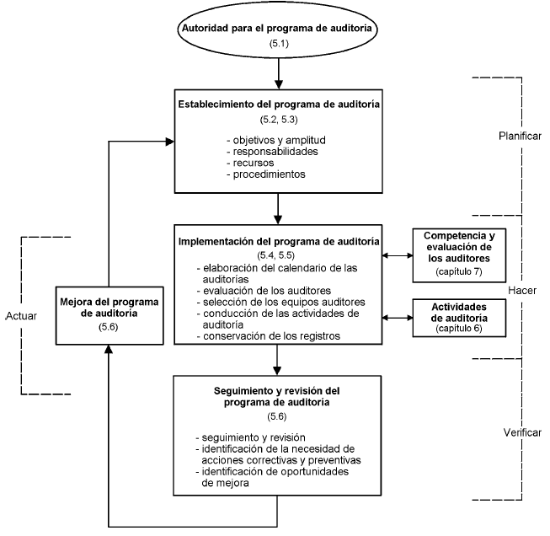
CAPÍTULO 4
Marco Teórico Auditoría de GC
Planificación Preliminar
Conocimiento general de la empresa
Resultado:
Plan Global de Auditoría

Slide 55
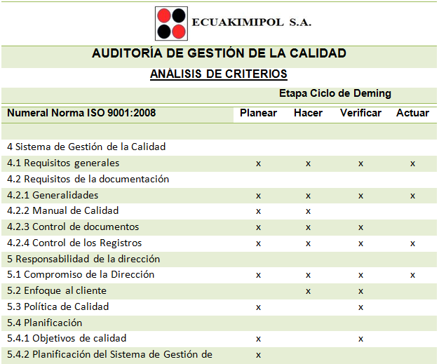
CAPÍTULO 4
Marco Teórico Auditoría de GC
Previo al Plan de Auditoría:
Análisis de Criterios
Detalla exención: 7.3 Diseño y Desarrollo de la Norma ISO 9001:2008 debido a la naturaleza de la organización
Preguntas en L/V

Slide 56
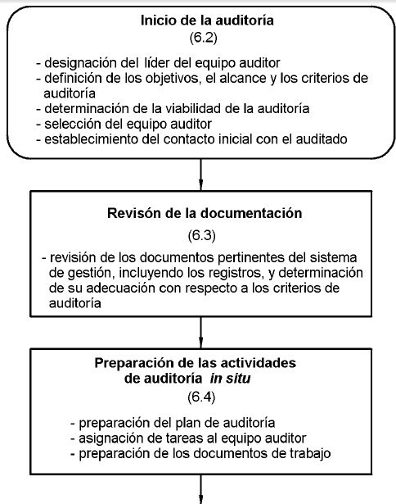
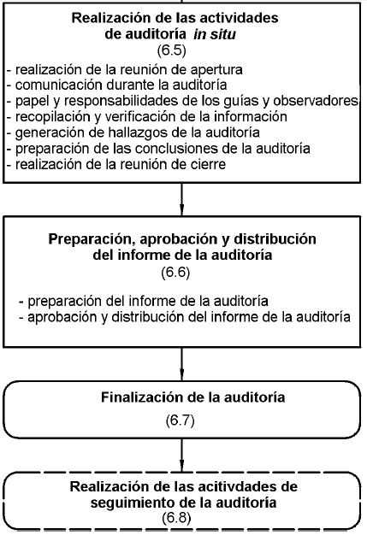
CAPÍTULO 4
Marco Teórico Auditoría de GC
Visión Global de las Actividades de Auditoría
Resultado de Visita Previa y aplicación del Programa de Auditoría
Debido a la naturaleza de la investigación, no se realizará

Slide 57
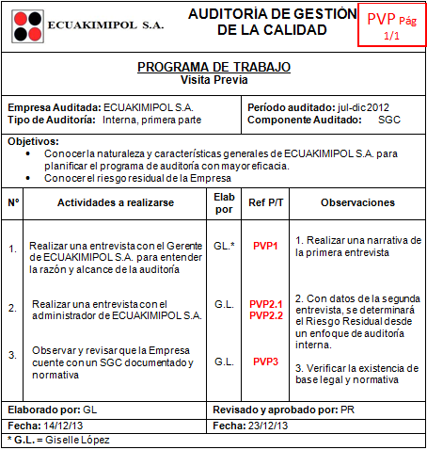
CAPÍTULO 5
Aplicación Práctica de la Auditoría de Primera Parte Según ISO 19011:2002 al SGC de la Empresa ECUAKIMIPOL S.A., con Enfoque en ISO 9001:2008
Planificación de la Auditoría
Programa de Visita Previa

Slide 58
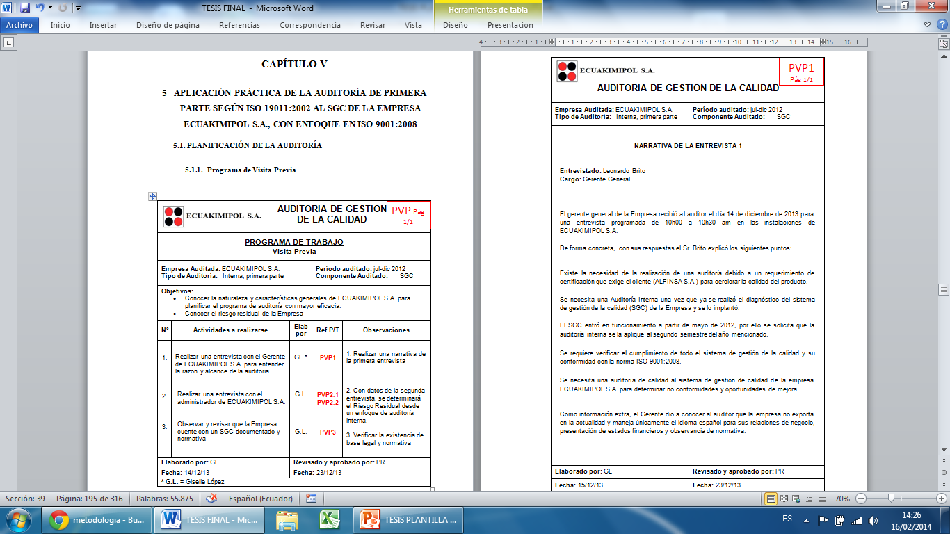
CAPÍTULO 5
Aplicación Práctica de la Auditoría de Primera Parte

Slide 59
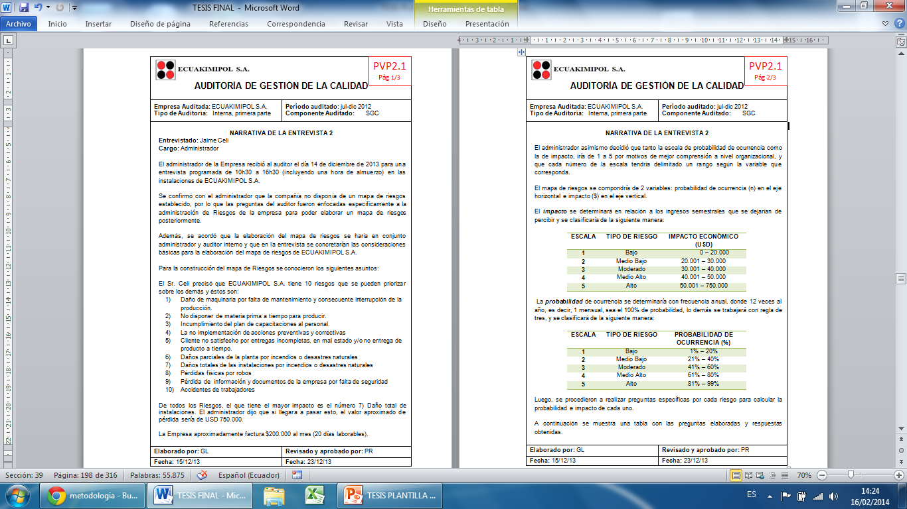
59

Slide 60
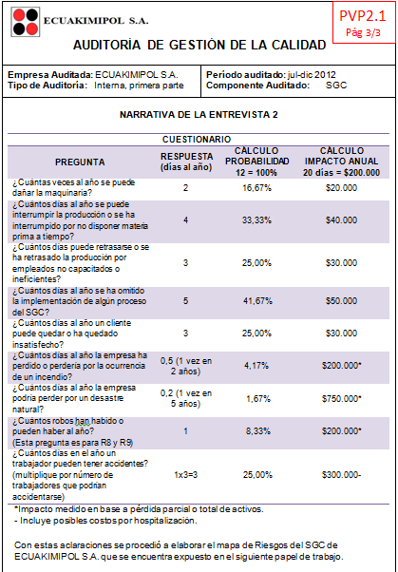

Slide 61

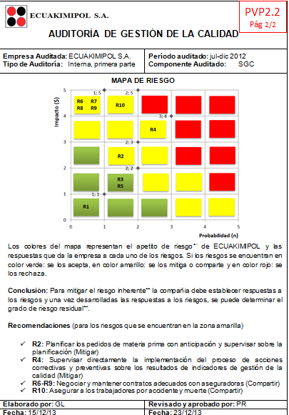

Slide 62
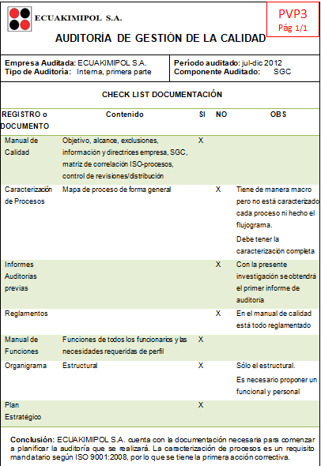
Con esta actividad se termina la ejecución del programa de visita previa
Programa de Auditoría

Slide 63
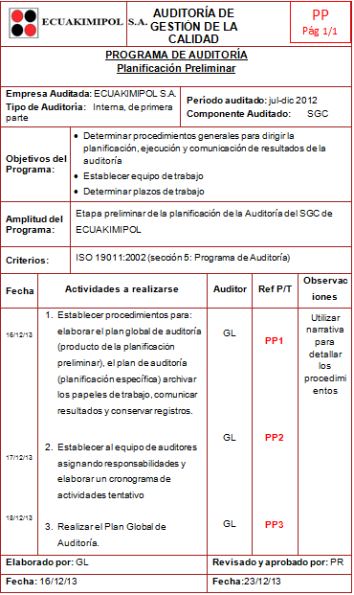
Planificación Preliminar de la Auditoría
Programa de Auditoría

Slide 64
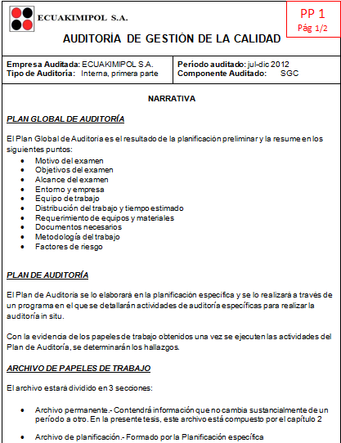
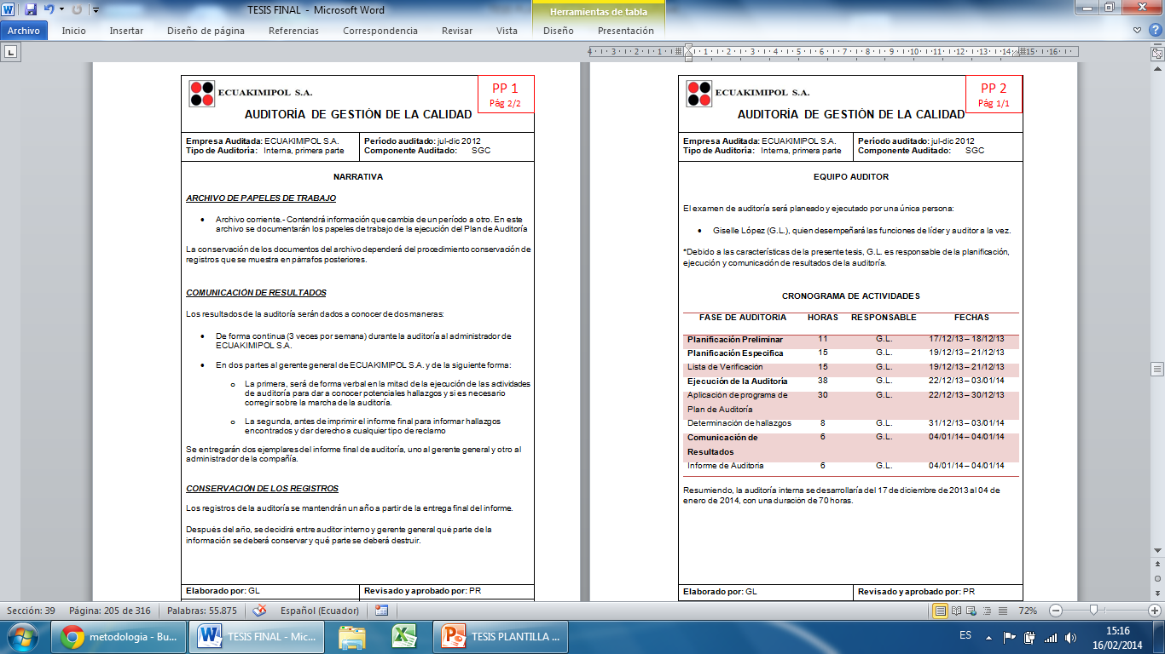

Slide 66
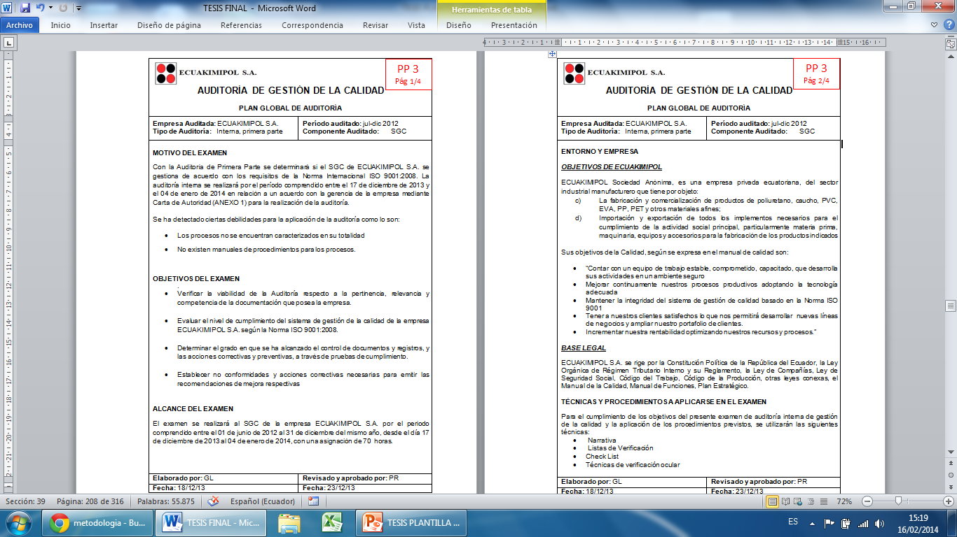

Slide 67
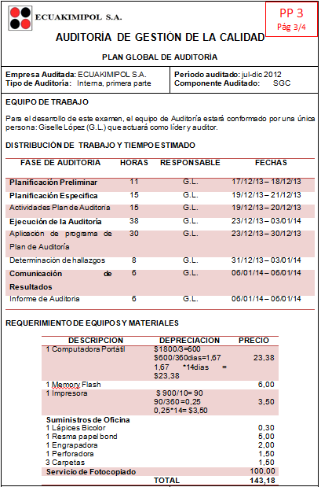
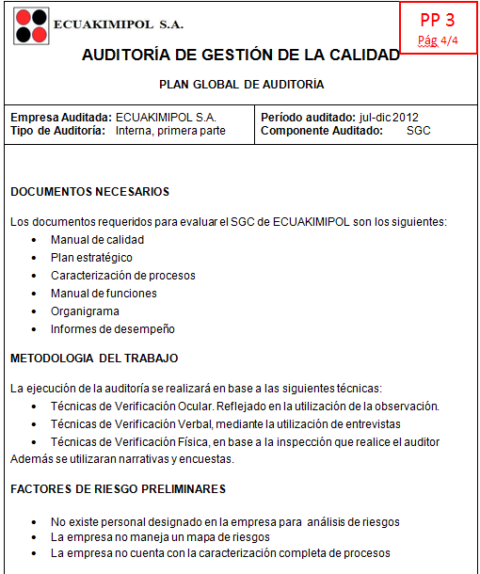
Los objetivos del programa de auditoría se han cumplido con las actividades desarrolladas y las conclusiones obtenidas
Plan de Auditoría

Slide 68
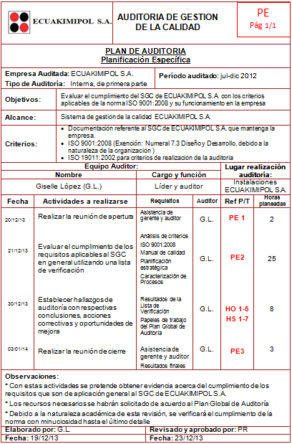
Planificación
Específica de la Auditoría
Plan de Auditoría

Slide 69
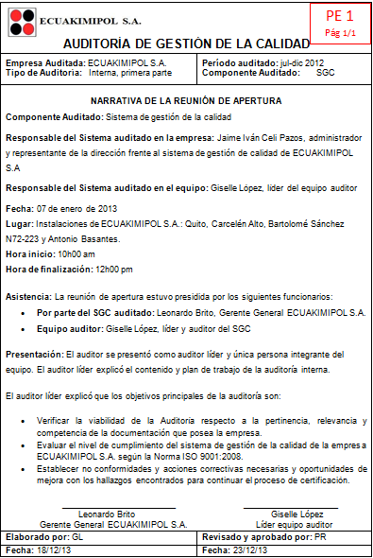
CAPÍTULO 5
Aplicación Práctica de la Auditoría de Primera Parte
Ejecución de la Auditoría
Desarrollo de Actividades del Plan de Auditoría
Reunión de Apertura
L/V
Hallazgos
Reunión de Cierre

Slide 70
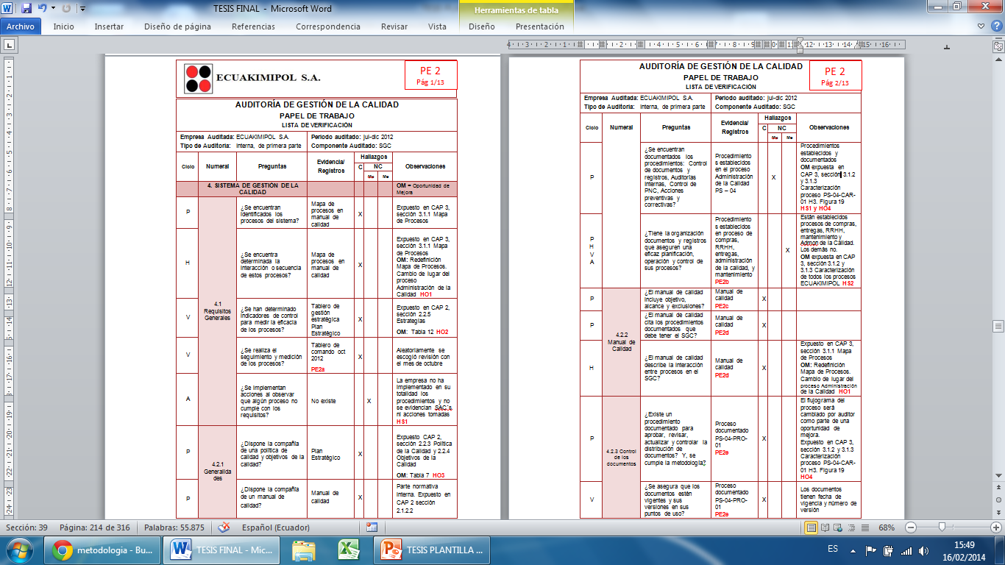
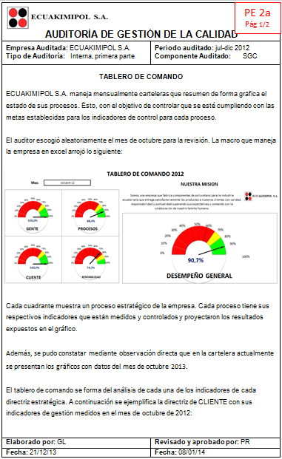

Slide 71
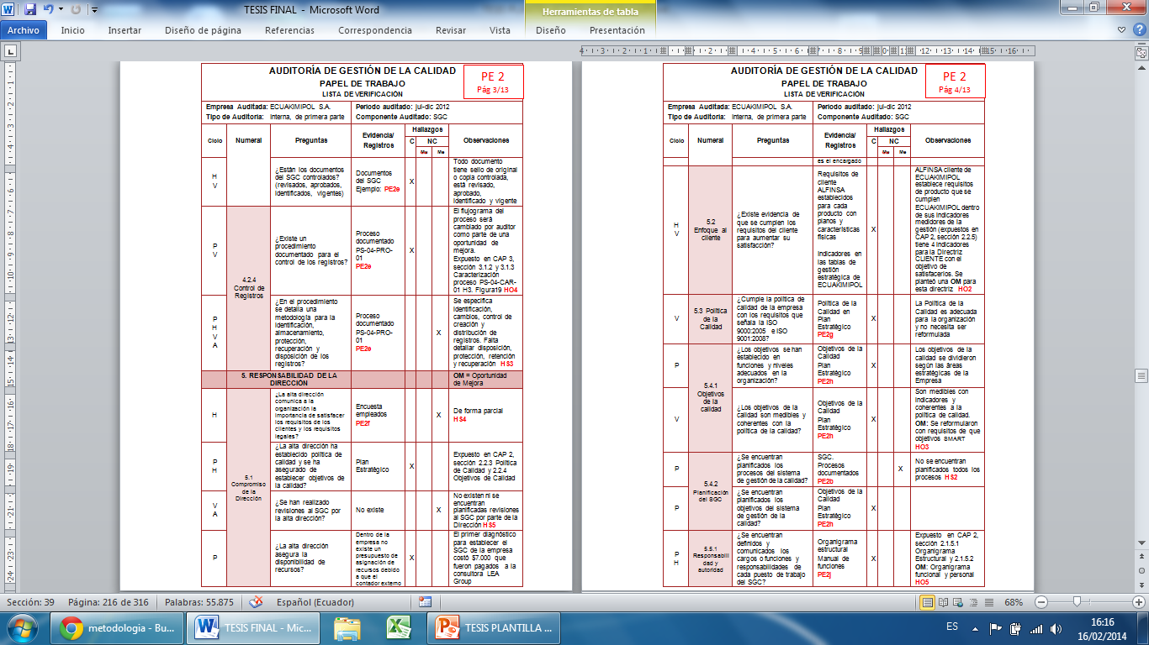

Slide 72
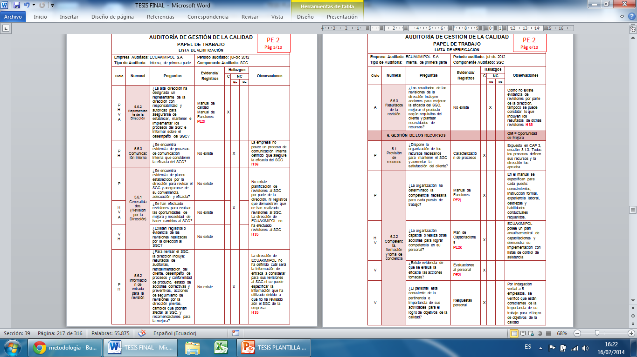

Slide 73
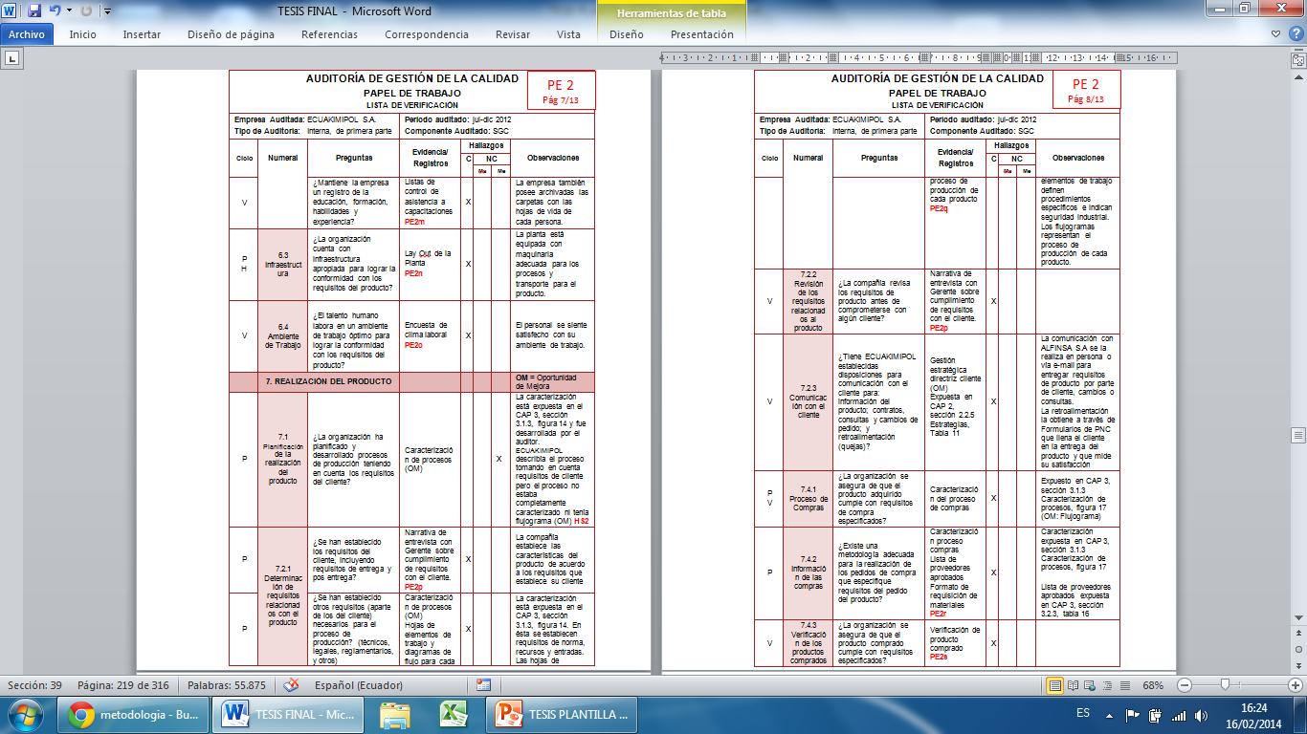

Slide 74
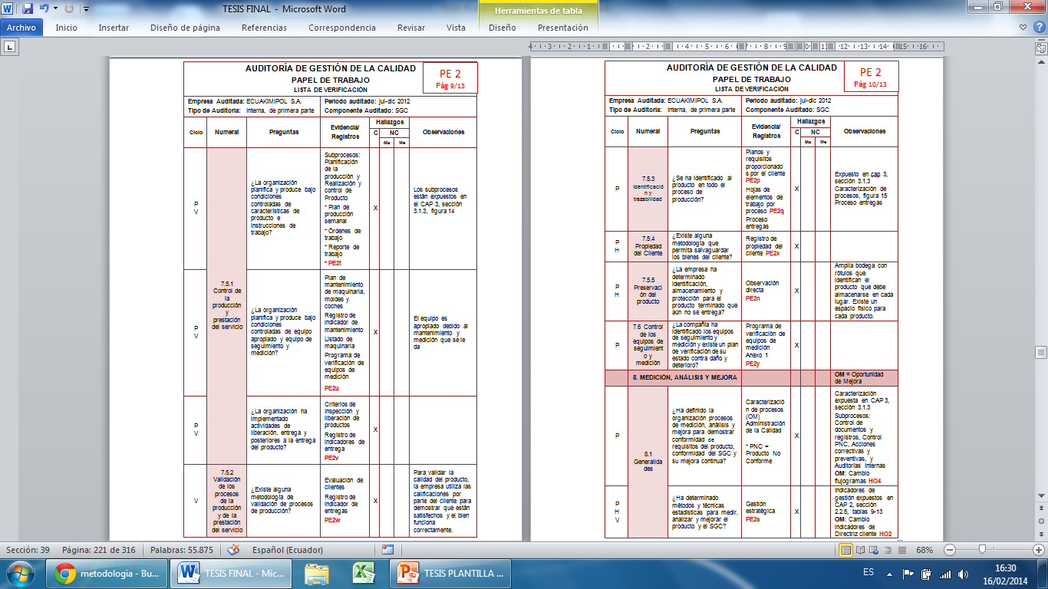

Slide 75
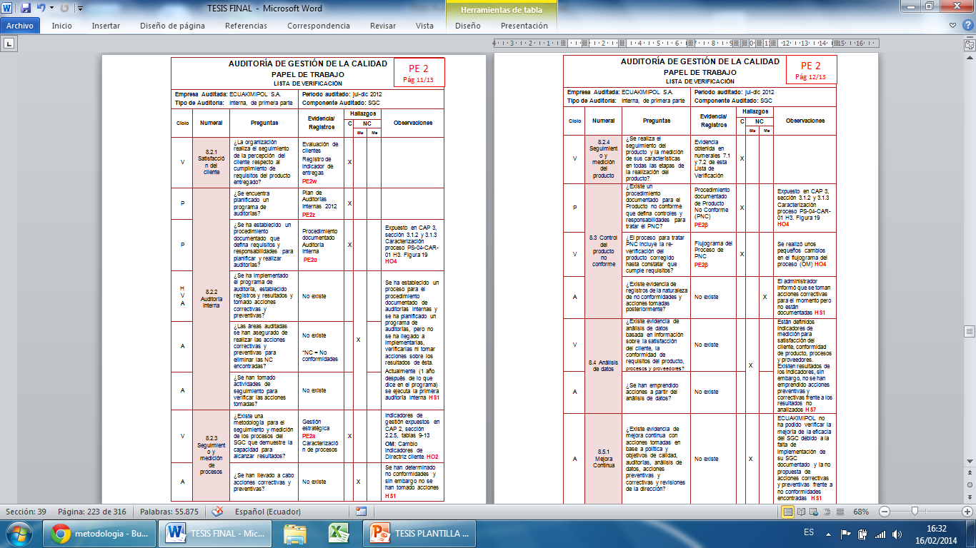

Slide 76
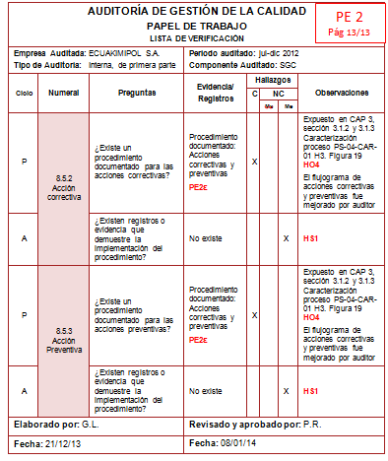
Plan de Auditoría

Slide 77
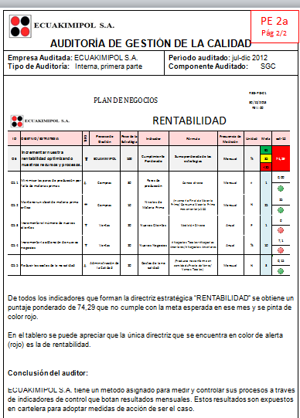
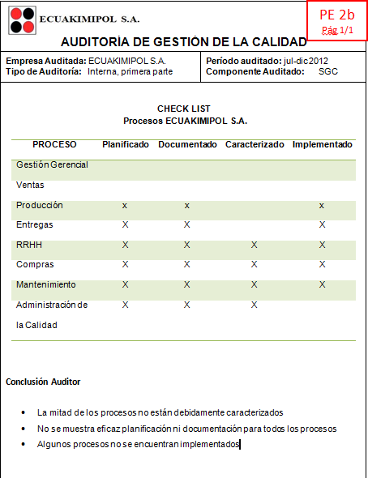

Slide 78


Slide 79



Slide 80


Slide 81


Slide 82


Slide 83


Slide 84


Slide 85


Slide 86


Slide 87


Slide 88


Slide 89


Slide 90


Slide 91


Slide 92


Slide 93


Slide 94


Slide 95

Plan de Auditoría

Slide 96


Slide 97



Slide 98

Ejecución de la Auditoría
Determinación de Hallazgos

Slide 99


Slide 100



Slide 102


Slide 103


Slide 104


Slide 106


Slide 107


Slide 109

Plan de Auditoría

Slide 110

Ejecución de la Auditoría
Desarrollo de Actividades del Plan de Auditoría
Reunión de Apertura
L/V
Hallazgos
Reunión de Cierre

Slide 111

CAPÍTULO 5
Aplicación Práctica de la Auditoría de Primera Parte
Comunicación de Resultados
Informe de Auditoría

Slide 112

Cuerpo del Informe
Aspectos Favorables
Acciones Correctivas
Conclusiones Generales
Aspectos Débiles
Recomendaciones
Manual de calidad y representante
Documentos vigentes, revisados, aprobados e identificados.
Manual de funciones y organigrama
Procesos de los procedimientos documentados
Alta dirección asegura disponibilidad de recursos para el SGC
Satisfacción de requisitos del cliente
Mapa de Procesos y Gestión estratégica
Infraestructura apropiada y maquinaria en buen estado
Selección adecuada de proveedores
Todas las no conformidades encontradas
Programas de acción para las No Conformidades
Positivas y Negativas
Oportunidades de Mejora respecto a los aspectos favorables

Slide 113
CAPÍTULO 6
Conclusiones y Recomendaciones
Conclusiones
* Este trabajo: comparte conocimientos adquiridos y sirve de guía
* Certificación ISO 9001:2008: carta de presentación con estándares de calidad: facilita el comercio exterior
* Auditoría de calidad: una herramienta dentro del proceso de certificación y MC. Concientización de directivos
* Implantado un SGC: se debe revisar para evaluar cumplimiento.
* Resultados de una auditoría de calidad → grado de eficacia de implementación del SGC, proponer AC y OM → MC
* La aplicación del presente trabajo como guía para desarrollar AI
Recomendaciones
* La certificación como estrategia para incorporarse en mercados mundiales
* Los directivos deben mostrar su compromiso: apoyando MC con revisiones y AI
* AC, AP y OM deben ser puestas en marcha para continuar el proceso de certificación y MC. Es necesario que exista un responsable del seguimiento
* Luego de la decisión gerencial, realizar de forma preliminar un diagnóstico inicial que establezca SGC, una AI y las respectivas externas

Slide 114
Glosario de Siglas
AC = Acción correctiva
AE= Auditoría Externa
AEP = Asociación Ecuatoriana de Plásticos
AGC= Auditoría de Gestión de la Calidad
AI = Auditoría Interna
AP = Acción Preventiva
BNF = Banco Nacional de Fomento
C = Conformidad
CFN = Corporación Financiera Nacional
Cías = Compañías
Cod = Código
CTT = Centros de transferencia tecnológica
NC = No conformidad
GC = Gestión de calidad
GM = General Motors
L/V = Lista de Verificación
LOEPS = Ley Orgánica de Economía Popular y Solidaria
LORTI = Ley Orgánica de Régimen Tributario Interno
MC = Mejora Continua
MP = Materia prima
NU = Naciones Unidas
OM = Oportunidad de mejora
PJ = Persona jurídica
PN = Persona natural
PT = Producto terminado
PyMEs = Pequeñas y medianas empresas
RRHH = Recursos humanos
S.e. = Sin embargo
SGA = Sistema de gestión ambiental
SGC = Sistema de gestión de la calidad
Tb = también
TIC = Tecnología de información y comunicación
*NOTA: Todas las imágenes fueron tomadas de Google

Slide 115
Gracias por su atención…

